Slide 1
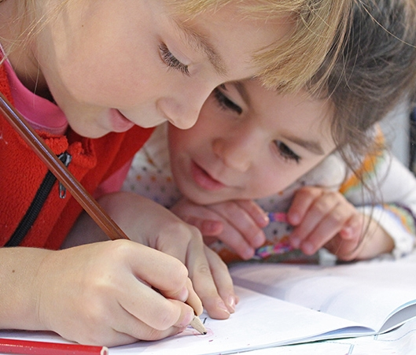
KHỞI ĐỘNG
Năm
2024

Slide 2

LUYỆN TẬP CHUNG
TRÒ CHƠI LẬT MẢNH GHÉP
- Chia lớp thành 6 nhóm để tham gia trò chơi “Lật mảnh ghép”.
Luật chơi: Mỗi nhóm lần lượt chọn câu hỏi, thời gian suy nghĩ cho mỗi nhóm là 30 giây. Nhóm nào trả lời đúng câu hỏi miếng ghép tương ứng sẽ được mở ra (được10 điểm).
- Các nhóm chỉ có thể trả lời tên của bức ảnh sau các mảnh ghép khi đã trả lời được ít nhất là 4 câu (nếu đúng được 30 điểm, nếu sai mất quyền thi tiếp).
Nhóm nào nhiều điểm nhất thì chiến thắng
Nhóm đó sẽ được ghi 2 điểm cộng

Slide 3



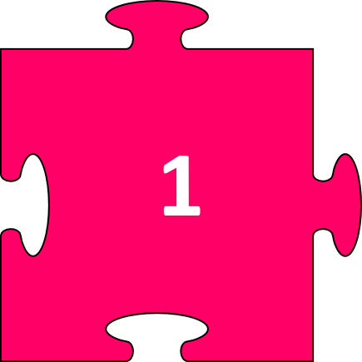







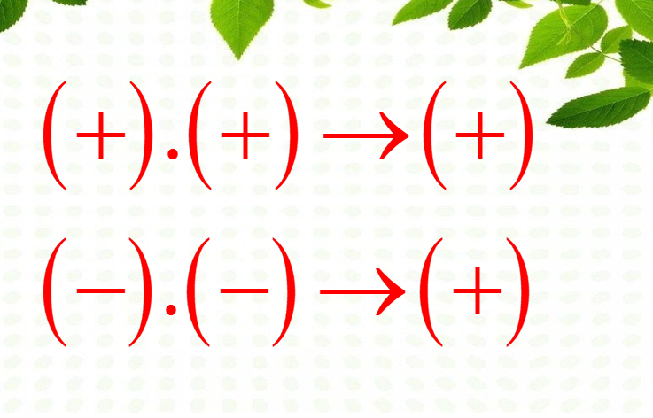
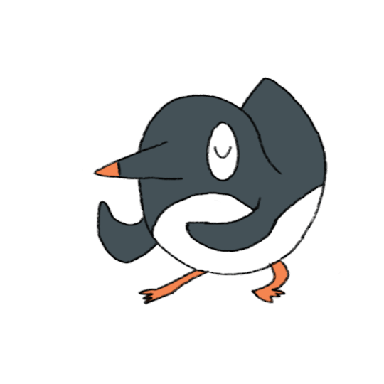
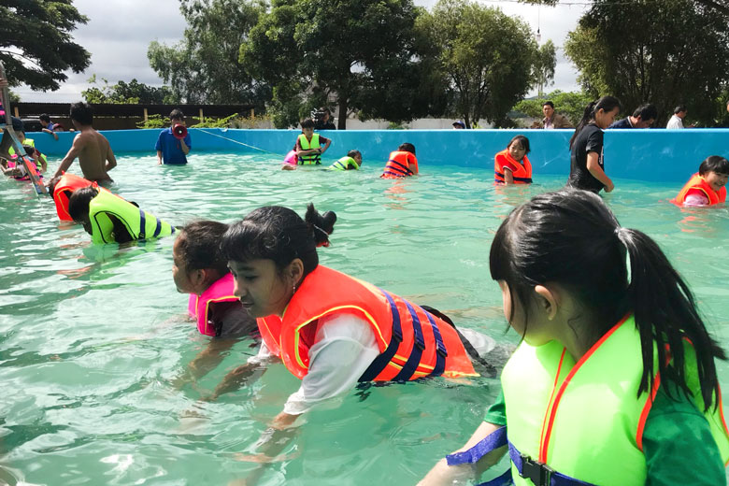


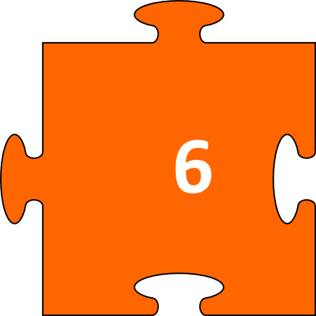

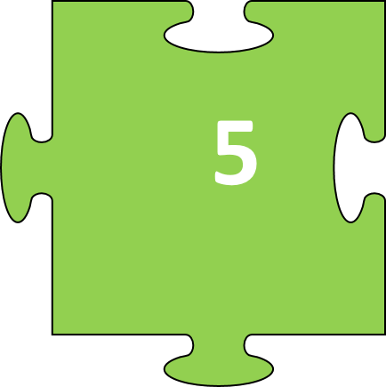


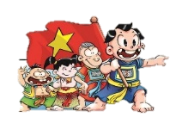


Notes:
Sau khi mở hết các mảnh ghép, nháy vào biểu tượng thần đồng có lá cờ ở góc phải dưới để đến trang 13

Slide 4

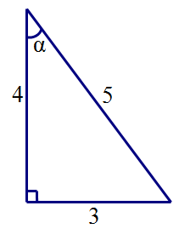






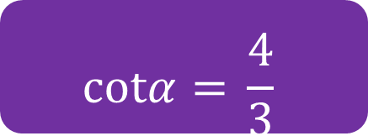

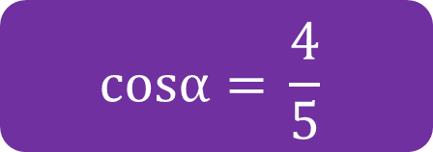

Trong các kết quả sau, kết quả nào không đúng?
Câu 1
$$sinα={\frac{3}{5}}$$
A
Bắt đầu!
Tên lệnh dùng để khai triển các biểu thức có chứa tích
hoặc lũy thừa trong GeoGebra
$$cosα={\frac{4}{5}}$$
b
$$tanα={\frac{5}{4}}$$
c
A
Expand
ĐÚNG
$$cotα={\frac{4}{3}}$$
d
A
C
ĐÚNG

Slide 5
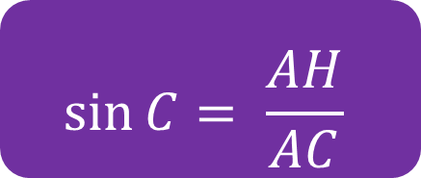



Chọn kết quả đúng trong các kết quả sau.
Câu 2
$$\sin{C}= \frac{AH}{BC}$$
A
Bắt đầu!
Tên lệnh dùng để khai triển các biểu thức có chứa tích
hoặc lũy thừa trong GeoGebra
$$\sin{C}= \frac{AB}{AC}$$
b
$$\sin{C}= \frac{AH}{HC}$$
c
A
Expand
ĐÚNG
$$\sin{C}= \frac{AH}{AC}$$
d
A
D
ĐÚNG

Slide 6
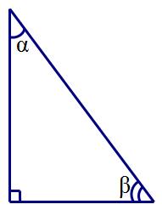
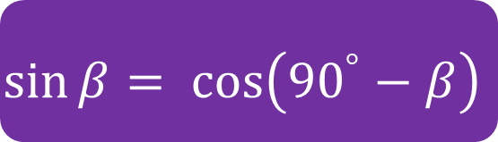

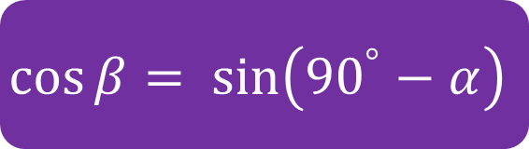

Trong các kết quả sau, kết quả nào không đúng?
Câu 3
$$\sin{α= \cos{β}}$$
A
Bắt đầu!
Tên lệnh dùng để khai triển các biểu thức có chứa tích
hoặc lũy thừa trong GeoGebra
$$\cos{β= \sin\left({90}^{°}−α\right)}$$
b
$$\tan{α= \cot{β}}$$
c
A
Expand
ĐÚNG
$$\sin{β= \cos\left({90}^{°}−β\right)}$$
d
A
B
ĐÚNG

Slide 7
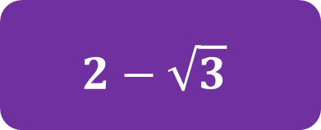
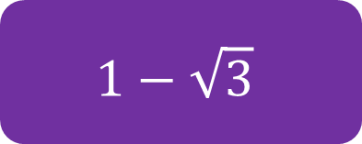


Hãy tính: $2.sin30°−2.cos60°+tan45°$
Câu 4
$$0$$
A
Bắt đầu!
Tên lệnh dùng để khai triển các biểu thức có chứa tích
hoặc lũy thừa trong GeoGebra
$$1$$
b
$$1−\sqrt{3}$$
c
A
Expand
ĐÚNG
$$2−\sqrt{3}$$
d
A
B
ĐÚNG

Slide 8
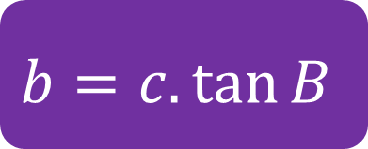
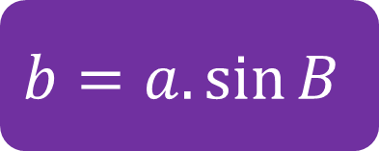
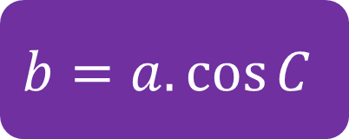
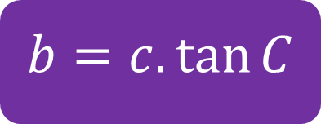
Cho hình vẽ bên. Khẳng định nào sau đây không đúng?
Câu 5
$$b=c.\tan{C}$$
A
Bắt đầu!
Tên lệnh dùng để khai triển các biểu thức có chứa tích
hoặc lũy thừa trong GeoGebra
$$b=a.\cos{C}$$
b
$$b=a.\sin{B}$$
c
A
Expand
ĐÚNG
$$b=c.\tan{B}$$
d
A
A
ĐÚNG

Slide 9
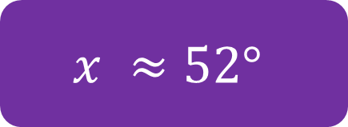
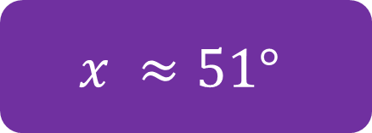
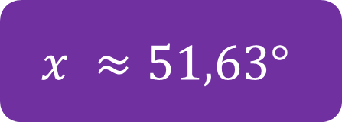
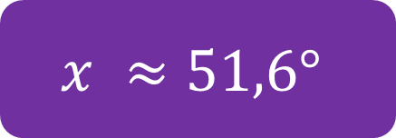
Tìm giá trị của x, biết sinx = 0,7837
(kết quả làm tròn đến độ)
Câu 6
$$x ≈51,6°$$
A
Bắt đầu!
Tên lệnh dùng để khai triển các biểu thức có chứa tích
hoặc lũy thừa trong GeoGebra
$$x ≈51,63°$$
b
$$x ≈51°$$
c
A
Expand
ĐÚNG
$$x ≈52°$$
d
A
D
ĐÚNG

Slide 10
Theo báo cáo của ngành Y tế nước ta, trung bình mỗi ngày có hàng chục trẻ em bị đuối nước. Tình trạng này xảy ra ở hầu hết các địa phương trong cả nước, nhất là những nơi có nhiều sông ngòi, ao, hồ. Một trong những nguyên nhân của đuối nước là các em chưa có kỹ năng bơi lội. Vì vậy, việc mỗi bản thân chúng ta cần học bơi và trang bị những kiến thức kỹ năng phòng chống đuối nước để giảm thiểu tình trạng đuối nước.

Slide 11

HOẠT ĐỘNG
HÌNH THÀNH KIẾN THỨC

Slide 12
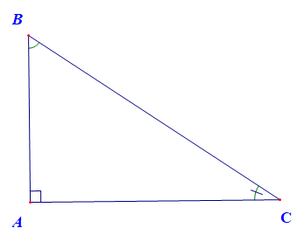
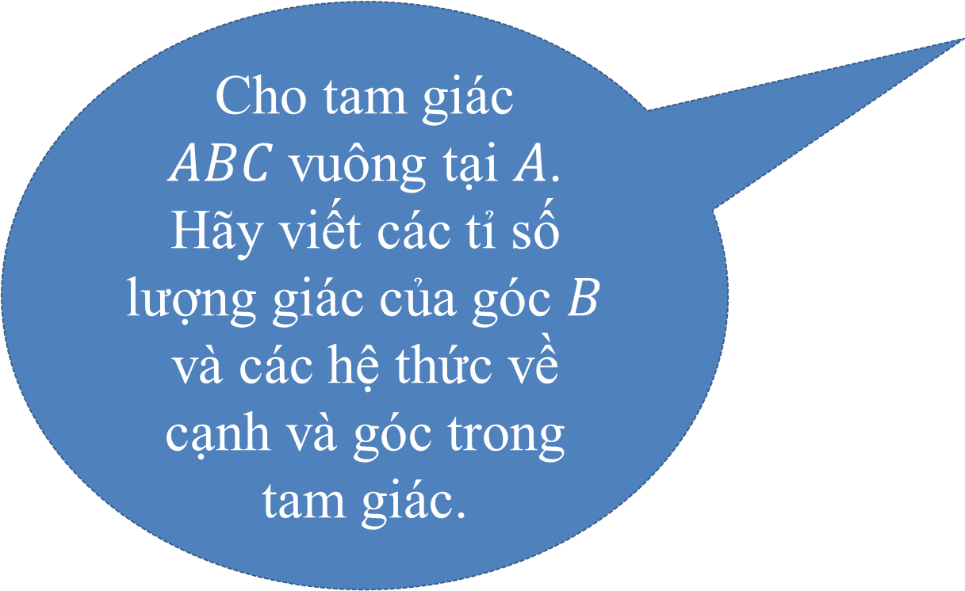

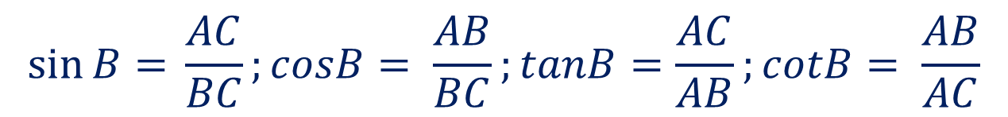


LUYỆN TẬP CHUNG
KIẾN THỨC CẦN NHỚ
1) Tỷ số lượng giác của góc nhọn
Cho tam giác $ABC$vuông tại $A$. Hãy viết các tỉ số lượng giác của góc $B$ và các hệ thức về cạnh và góc trong tam giác.
$∆ABC$ vuông tại A
$$\sin{B=} \frac{AC}{BC};cosB= \frac{AB}{BC};tanB=\frac{AC}{AB};cotB= \frac{AB}{AC}$$
2) Hệ thức về cạnh và góc trong tam giác vuông
$$∆ABC vuông tại A$$
$$AB=BC.sin{C=BC.\cos{B}}$$
$$AC=BC.\sin{B=BC.\cos{C}}$$
$$AB=AC.\tan{C}{=AC.}\cot{B}$$
$$AC=AB.\tan{B}{=AB.\cot{C}}$$

Slide 13

LUYỆN TẬP CHUNG
HOẠT ĐỘNG
LUYỆN TẬP

Slide 14
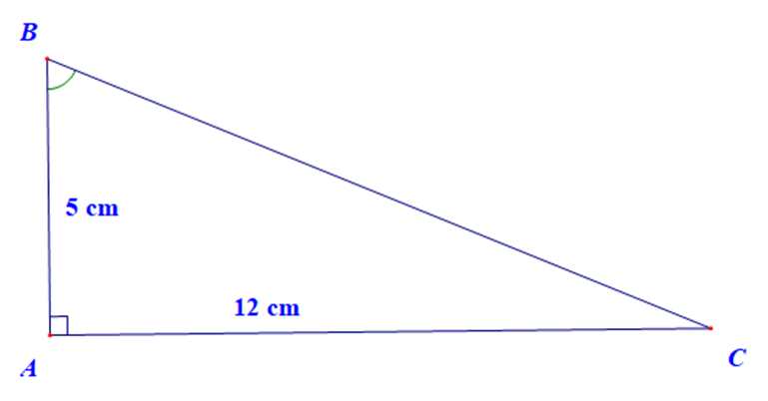
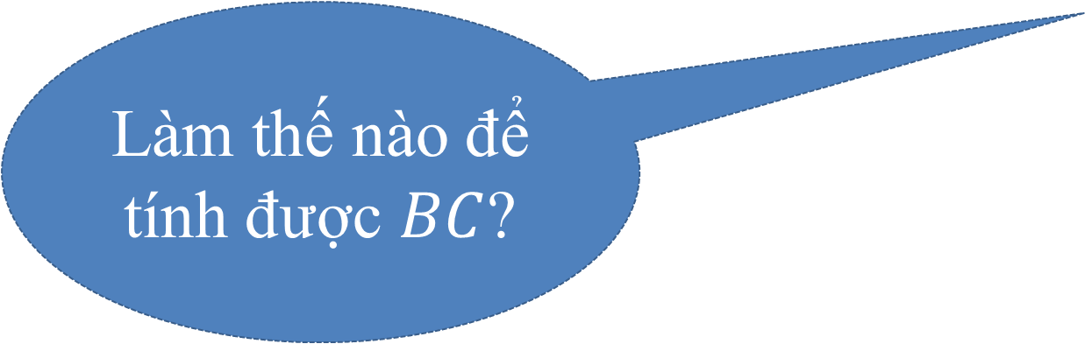
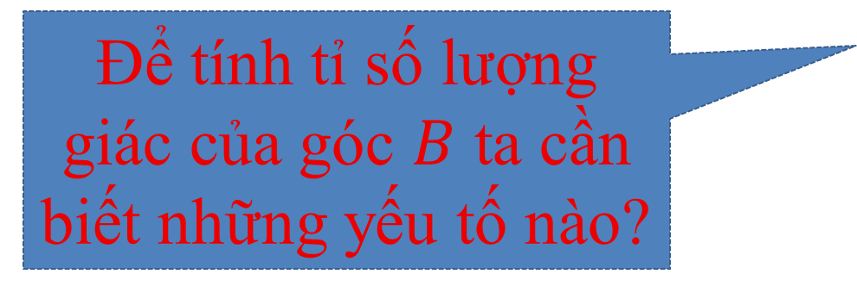
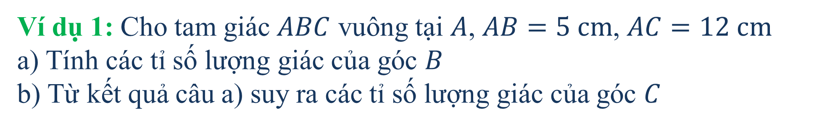
LUYỆN TẬP CHUNG
Ví dụ 1: Cho tam giác $ABC$ vuông tại $A$, $AB=5 cm$, $AC=12 cm$
a) Tính các tỉ số lượng giác của góc $B$
b) Từ kết quả câu a) suy ra các tỉ số lượng giác của góc $C$
* Hướng dẫn
Để tính tỉ số lượng giác của góc $B$ ta cần biết những yếu tố nào?
Làm thế nào để tính được $BC$?

Slide 15

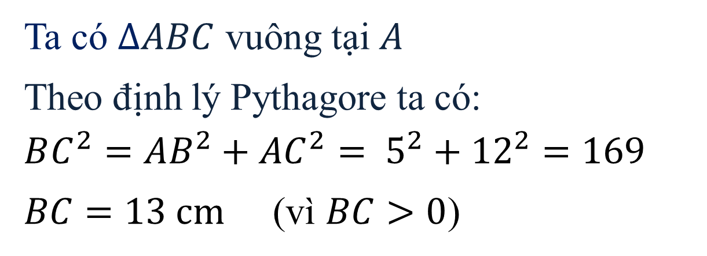
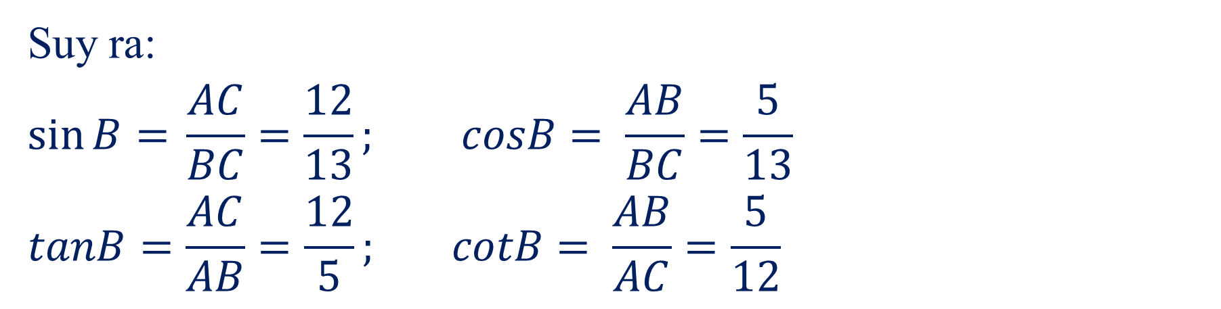
LUYỆN TẬP CHUNG
Ví dụ 1: a) Tính các tỉ số lượng giác của góc $B$
Giải:
Ta có $∆ABC$ vuông tại $A$
Theo định lý Pythagore ta có:
$$BC^{2}=AB^{2}+AC^{2}= 5^{2}+{12}^{2}=169$$
$BC=13 cm$ (vì $BC>0$)
Suy ra:
$$\sin{B=} \frac{AC}{BC}=\frac{12}{13}; cosB= \frac{AB}{BC}=\frac{5}{13}$$
$$tanB=\frac{AC}{AB}=\frac{12}{5}; cotB= \frac{AB}{AC}=\frac{5}{12}$$

Slide 16
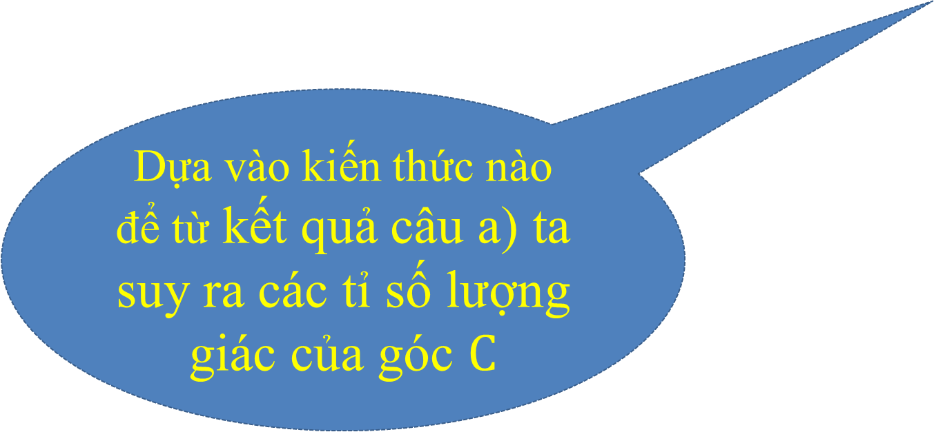
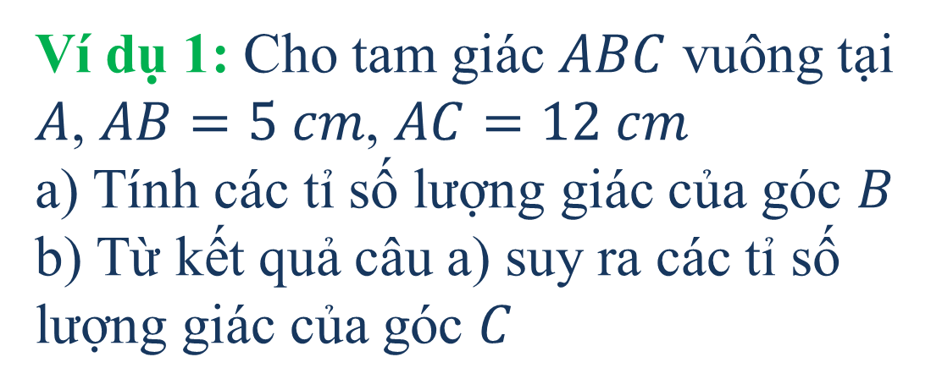
LUYỆN TẬP CHUNG
Ví dụ 1: Cho tam giác $ABC$ vuông tại $A$, $AB=5 cm$, $AC=12 cm$
a) Tính các tỉ số lượng giác của góc $B$
b) Từ kết quả câu a) suy ra các tỉ số lượng giác của góc $C$
* Hướng dẫn
Dựa vào kiến thức nào để từ kết quả câu a) ta suy ra các tỉ số lượng giác của góc $C$

Slide 17
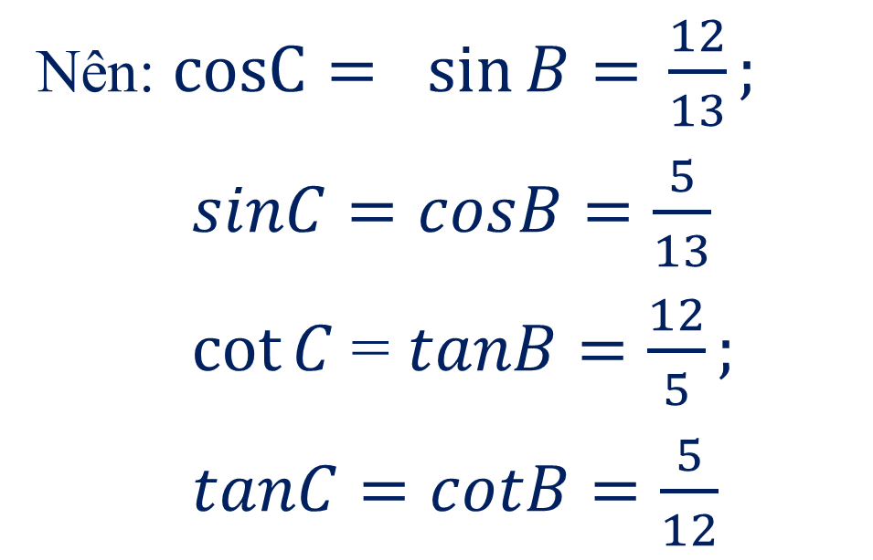
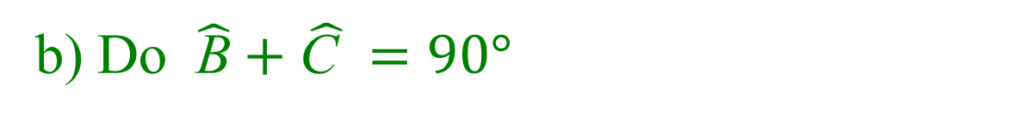
LUYỆN TẬP CHUNG
Ví dụ 1:
Giải:
b) Do $\hat{\text{B}}+\hat{\text{C} }=90°$
Nên: $cosC= sin{B=} \frac{12}{13};$
$sinC=cosB=\frac{5}{13}$
$\cot{C }$= $tanB=\frac{12}{5};$
$tanC=cotB=\frac{5}{12}$

Slide 18
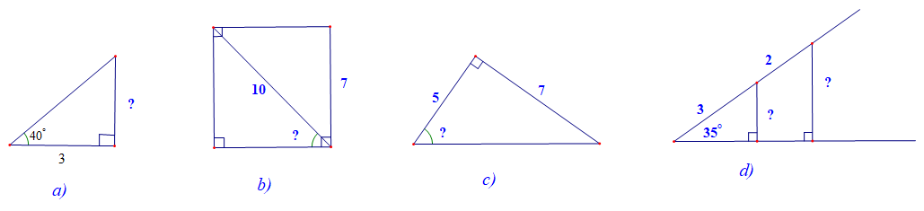
LUYỆN TẬP CHUNG
Bài 4.17: Tìm các số liệu còn thiếu (dấu ‘?’) ở hình 4.28 với góc làm tròn đến độ với độ dài làm tròn đến chữ số thập phân thứ nhất
Hình 4.28

Slide 19
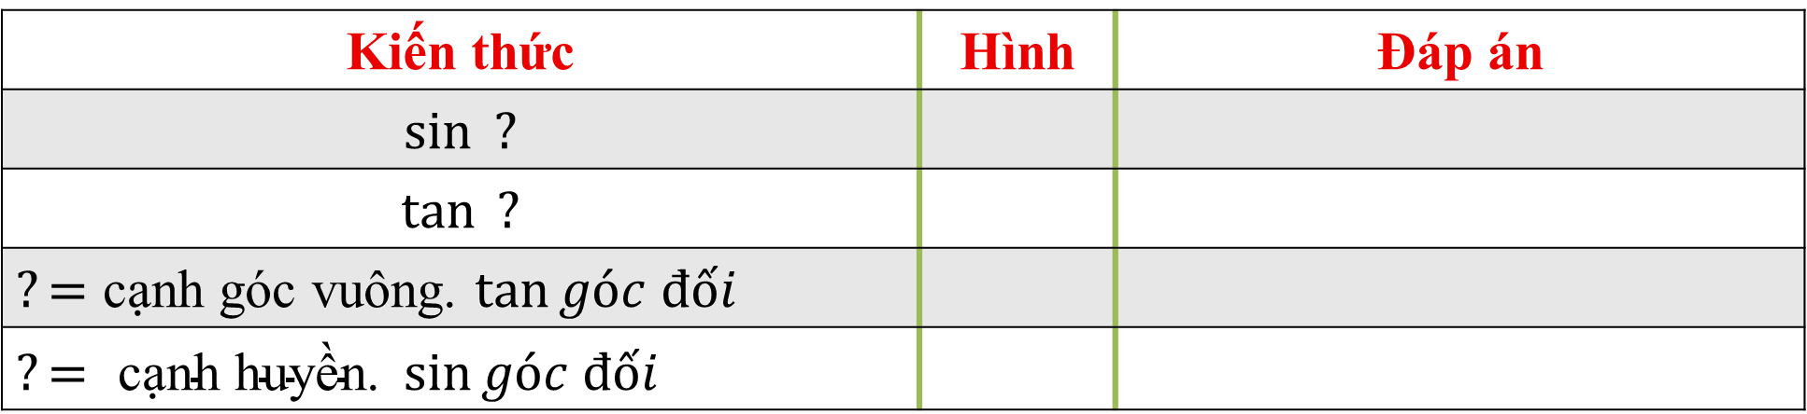
LUYỆN TẬP CHUNG
Bài tập 4.17: HOẠT ĐỘNG CẶP ĐÔI (3 PHÚT)
Quan sát các hình rồi cho biết để tính số liệu còn thiếu ứng với mỗi hình ta dùng kiến thức nào trong bảng sau. Từ đó hãy tính số liệu ở phần đáp án.
Kiến thức | Hình | Đáp án
$$\sin{ ?}$$
$$\tan{ ?}$$
$?=$ cạnh góc vuông. $\tan{góc đối}$
$$?= \text{c}\text{ạ}\text{nh} \text{huy}\text{ề}\text{n}\text{. }\sin{góc đối}$$

Slide 20

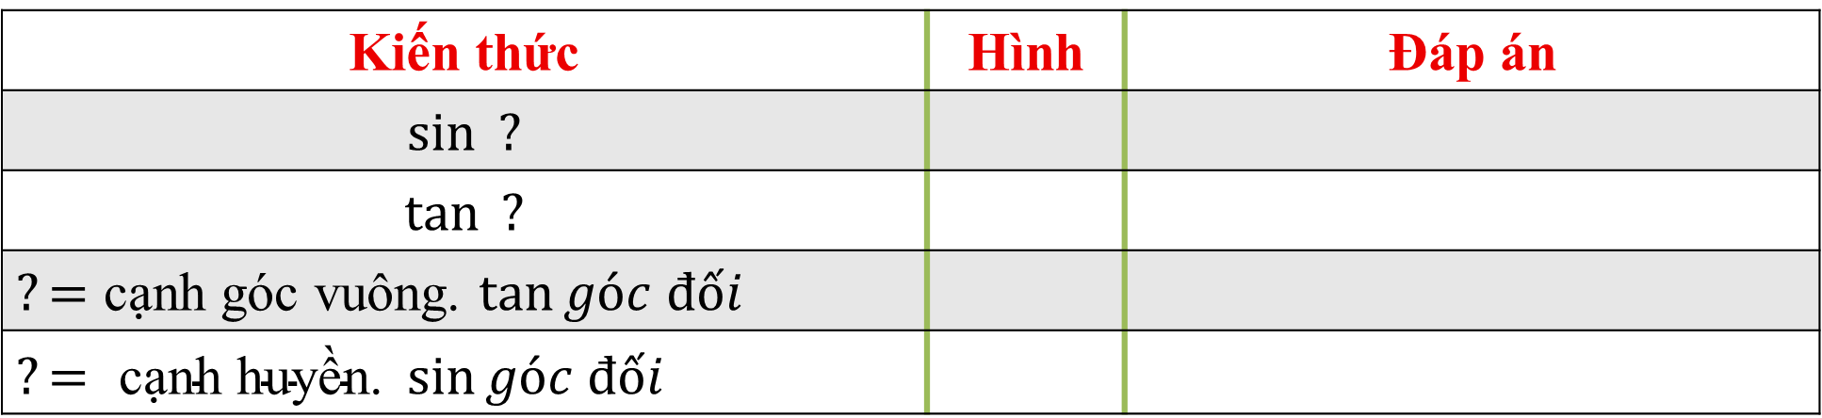
LUYỆN TẬP CHUNG
Bài tập 4.17: HOẠT ĐỘNG CẶP ĐÔI (3 PHÚT)
Kiến thức | Hình | Đáp án
$$\sin{ ?}$$
$$\tan{ ?}$$
$?=$ cạnh góc vuông. $\tan{góc đối}$
$$?= \text{c}\text{ạ}\text{nh} \text{huy}\text{ề}\text{n}\text{. }\sin{góc đối}$$

Slide 21

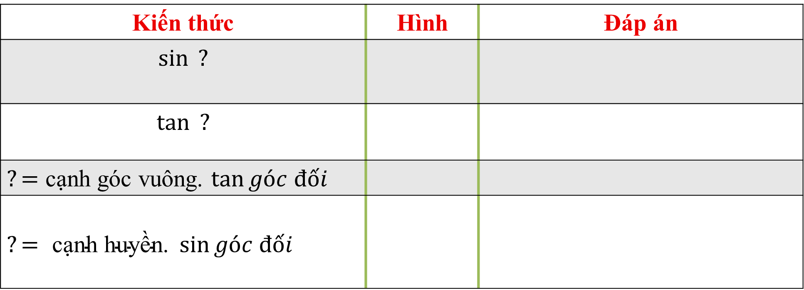

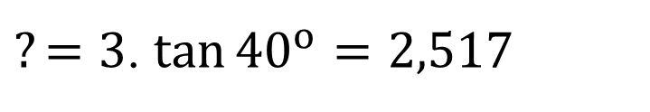
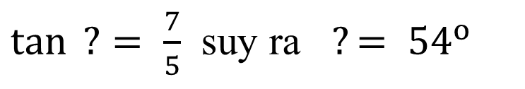
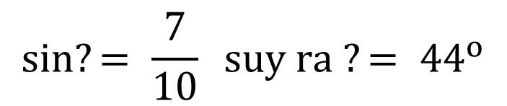
Bài 4.17
Kiến thức | Hình | Đáp án
$$\sin{ ?}$$
$$\tan{ ?}$$
$?=$ cạnh góc vuông. $\tan{góc đối}$
$$?= \text{c}\text{ạ}\text{nh} \text{huy}\text{ề}\text{n}\text{. }\sin{góc đối}$$
$$\sin{?= \frac{7}{10} } suy ra ?= {44}^{o}$$
b
c
$\tan{ ?}= \frac{7}{5}$ suy ra $?= {54}^{o}$
a
$?=$ $3$. $\tan{{40}^{o}}=2,517$
d
$$?=\text{ 3. }\sin{{35}^{o}}=1,7$$
$$?=\text{ 5. }\sin{{35}^{o}}=2,9$$

Slide 22


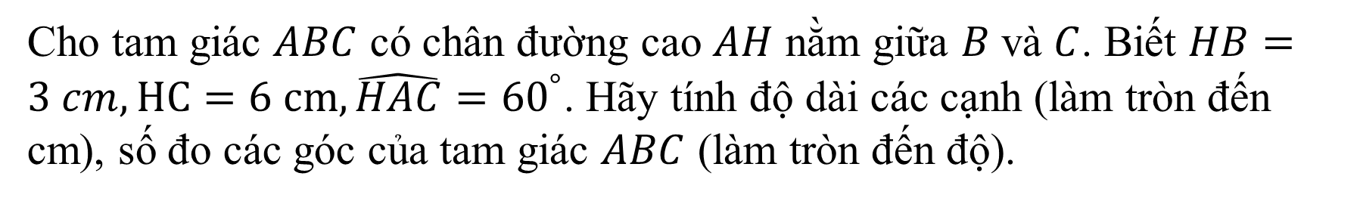

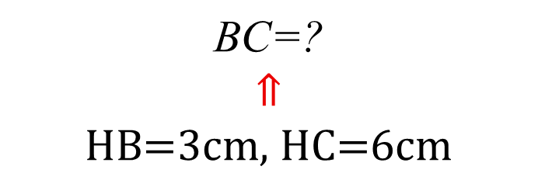

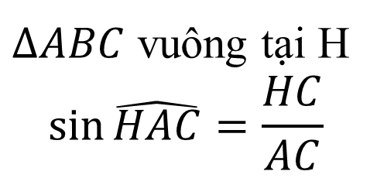


LUYỆN TẬP CHUNG
Bài tập 4.15 SGK:
Cho tam giác $ABC$ có chân đường cao $AH$ nằm giữa $B$và $C$. Biết $HB=3 cm, HC=6 cm, \hat{HAC}={60}^{°}$. Hãy tính độ dài các cạnh (làm tròn đến cm), số đo các góc của tam giác $ABC$ (làm tròn đến độ).
Hướng dẫn
$$AC=?$$
$$AB=?$$
$$⇑$$
$$AH=?$$
$$\text{BC}\text{=?}$$
$$⇑$$
$$\text{H}\text{B}\text{=3}\text{cm}\text{, }\text{HC}\text{=6}\text{cm}$$
$∆ABC$ vuông tại H
$$\sin{\hat{HAC}=\frac{HC}{AC}}$$
$$⇑$$
Định lý Pythagore

Slide 23




LUYỆN TẬP CHUNG
Bài tập 4.15 SGK:
Độ dài cạnh $BC$là:
$$BC=BH+HC=6+3=9 (cm)$$
Xét $ΔAHC$ vuông tại $H$, ta có:
$$\sin{\hat{HAC}=\frac{HC}{AC}}$$
$$AC=\frac{HC}{\sin{\hat{HAC}}}= \frac{6}{\sin{60°}}=4\sqrt{3} (cm)$$

Slide 24



LUYỆN TẬP CHUNG
Bài tập 4.15 SGK:
Xét $∆AHC$ vuông tại $H$, theo định lý Pythagore ta có:
$${AC}^{2}={AH}^{2}+ {CH}^{2}$$
$${AH}^{2}={AC}^{2} − {CH}^{2} ={\left(4\sqrt{3}\right)}^{2} − 6^{2}=12$$
$AH= \sqrt{12}=2\sqrt{3}$ $\left(cm\right)$
Xét $∆AHB$ vuông tại H, theo định lý Pythagore ta có:
$${AB}^{2}= {AH}^{2}+ {HB}^{2}={\left(2\sqrt{3}\right)}^{2}+ 3^{2}=21$$
$AB= \sqrt{21} cm$

Slide 25












LUYỆN TẬP CHUNG
Để tính các góc của tam giác $ABC$ ta nên tính góc nào trước và dựa vào các kiến thức nào?
Hướng dẫn
$$\hat{ACB}=?$$
$$\hat{BAC}=?$$
$$\hat{CBA}=?$$
$$⇑$$
$$⇑$$
$$⇑$$
$$\hat{ACH=?}$$
$$⇑$$
$$\hat{ABH}=?$$
Tổng ba góc trong một tam giác
Tổng ba góc trong một tam giác
$$⇑$$

Slide 26





LUYỆN TẬP CHUNG
Xét$∆AHC$vuông tại H
Suy ra: $\hat{HAC}+\hat{HCA}={90}^{o}$
$$\hat{HCA}={90}^{o}−\hat{HAC}={90}^{o}−{60}^{o}={30}^{o}$$
Vậy $\hat{ACB}={30}^{o}$
Xét $∆AHB$ vuông tại $H$ có tan$\hat{ABH}=\frac{AH}{BH}=\frac{2\sqrt{3}}{3}$
$$\hat{ABH}=\hat{ABC}≈{49}^{o}$$
Xét $∆ABC$ có $\hat{ABC}+\hat{ACB}+\hat{BAC}$=${180}^{o}$
$\hat{BAC}={180}^{o}−\left(\hat{ABC}+\hat{ACB}\right)={180}^{o}−\left({49}^{o}+{30}^{o}\right)≈{101}^{o}$

Slide 27
HOẠT ĐỘNG
VẬN DỤNG

Slide 28


LUYỆN TẬP CHUNG
Bài tập 4.16: Tìm chiều rộng d của dòng sông trong Hình 4.27
( Làm tròn đến m)
Hướng dẫn
Giải
Để tính chiều rộng của dòng sông ta vận dụng kiến thức nào?
Chiều rộng của dòng sông là:
$$d=50.tan{40}^{o}≈42 m$$
Vậy chiều rộng của dòng sông là $42m$

Slide 29








LUYỆN TẬP CHUNG
Bài tập 4.14: Một cuốn sách khổ $17×24 cm$, tức là chiều rộng $17 cm$, chiều dài $24 cm$. Gọi $α$ là góc giữa đường chéo và cạnh $17 cm$. Tính $\sin{α}$, $\cos{α}$ (làm tròn đến chữ số thập phân thứ hai) và tính số đo $α$ (làm tròn đến độ)
Nếu gọi $α$ là góc tạo bởi đường chéo $AC$ và cạnh $AD$, để tính $\sin{α}$, $\cos{α}$ ta cần biết độ dài những cạnh nào?
Hướng dẫn
$\sin{α}$, $\cos{α}$
Gọi hình chữ nhật quyển sách là $ABCD$ có chiều dài là $AB$ và rộng là $AD$. Hãy cho biết góc $α$ là góc nào trên hình vẽ?
$$↑$$
$$AC= ?$$
$$↑$$
${AC}^{2}={AD}^{2}+{CD}^{2}$(định lý Pythagore)

Slide 30
LUYỆN TẬP CHUNG
Bài tập 4.14: Một cuốn sách khổ $17×24 cm$, tức là chiều rộng $17 cm$, chiều dài $24 cm$. Gọi $α$ là góc giữa đường chéo và cạnh $17 cm$. Tính $\sin{α}$, $\cos{α}$ (làm tròn đến chữ số thập phân thứ hai) và tính số đo $α$ (làm tròn đến độ)
YÊU CẦU: HOẠT ĐỘNG NHÓM TRÌNH BÀY LỜI GIẢI. THỜI GIAN 3 PHÚT

Slide 31

Bài tập 4.14:
Tiêu chí đánh giá | Điểm
Vì cuốn sách có dạng là hình chữ nhật nên chiều dài $AB=DC=24 cm$, chiều rộng $AD=BC=17 cm$ | 1 điểm
Tam giác $ADC$ vuông tại $D$ có: ${AC}^{2}={AD}^{2}+{CD}^{2}$(định lý Pythagore) | 2 điểm
$${AC}^{2}={17}^{2}+{24}^{2}=865$$ $AC= \sqrt{865}$ cm ( Vì AC > 0) | 2 điểm
$\sin{α=}\frac{CD}{AC}=\frac{24}{\sqrt{865}}≈0,82$ | 2 điểm
$\cos{α=}\frac{AD}{AC}=\frac{17}{\sqrt{865}}≈0,578$ | 2 điểm
$$Suy ra :α≈{55}^{o}$$ | 1 điểm

Slide 32
Hướng dẫn tự học ở nhà
- Nắm vững định nghĩa và tính chất của tỉ số lượng giác của góc nhọn. Một số hệ thức về cạnh và góc trong tam giác vuông và ứng dụng.
- Xem lại các dạng bài đã làm.
BTVN: 4.18, 4.19, 4.20
(sgk/trang 80)

